Slide 1


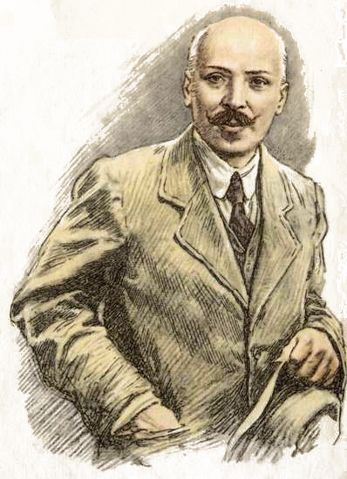
Гуцульщині “Тінями забутих предків “
М.Коцюбинський поставив
в українському письменстві пам’ятник
Антон Крушельницький

Slide 2
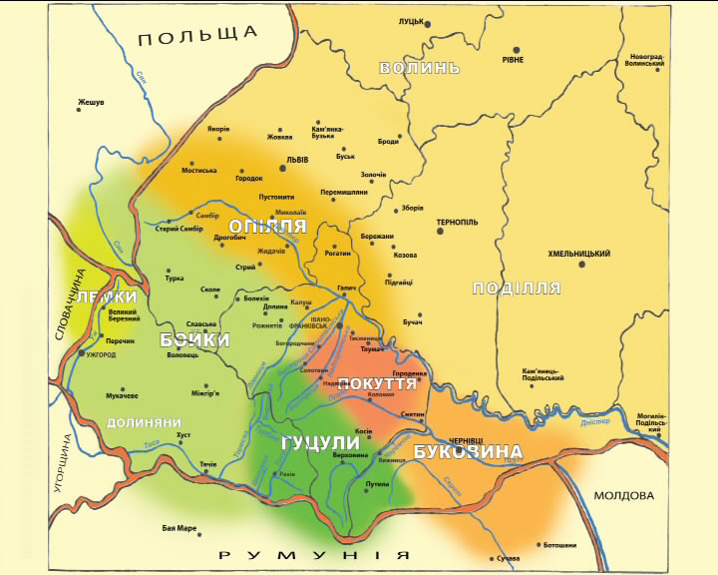
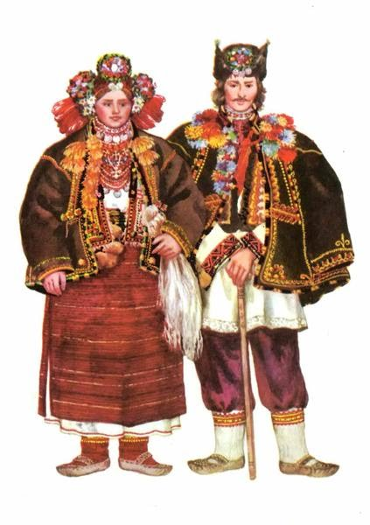
Гуцули – етнографічна група українців, нащадки найстародавнішого племені уличів, що живуть у Карпатах
(Івано-Франківська, Чернівецька і Закарпатська області)

Slide 3
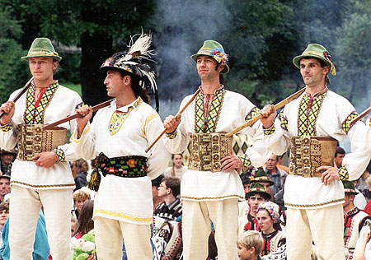

Slide 4

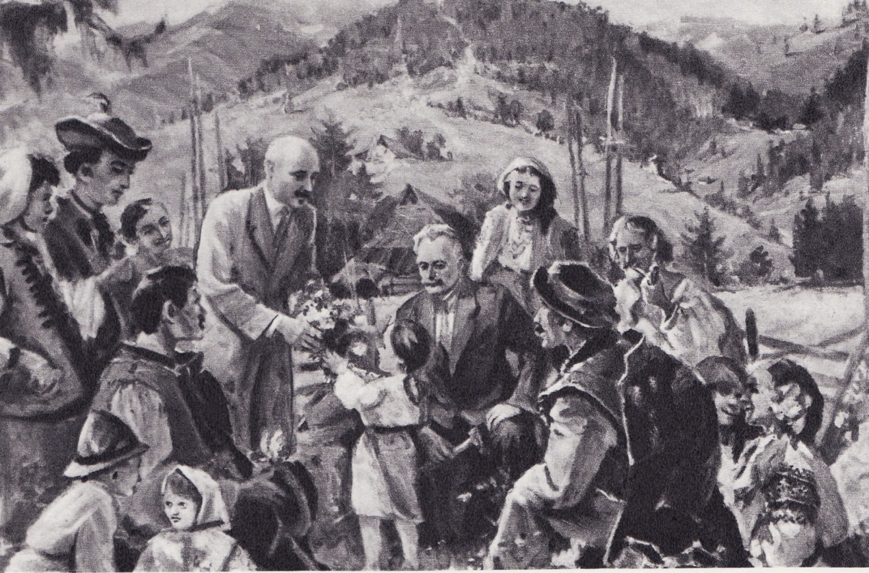
Історія написання повісті
У 1910 році Коцюбинський у відповідь на наполегливе запрошення Володимира Гнатюка по дорозі з Італії відвідав Карпати.
Від першого короткого перебування в Карпатах у Коцюбинського залишилось велике враження. Про нього він писав М.Горькому:
«Коли б Ви знали, який це чудовий, майже казковий куточок, з густо зеленими горами, з вічно шумуючими гірськими ріками, чистий і свіжий, ніби вчора народився. Костюми, звичаї, весь уклад життя гуцулів … настільки своєрідні і мальовничі, що почуваєш себе перенесеним у якийсь новий невідомий світ.
Як було б добре, аби ви хоч раз з'їздили в Карпати»

Slide 5
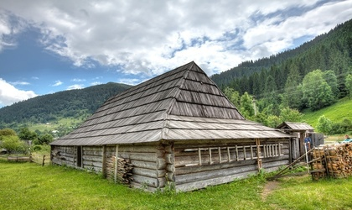
На другий рік (1911 р.) Коцюбинський знову їде в Карпати
тепер уже на більш довгий час,
оселяється у великому мальовничому селі Криворівня.

Slide 6

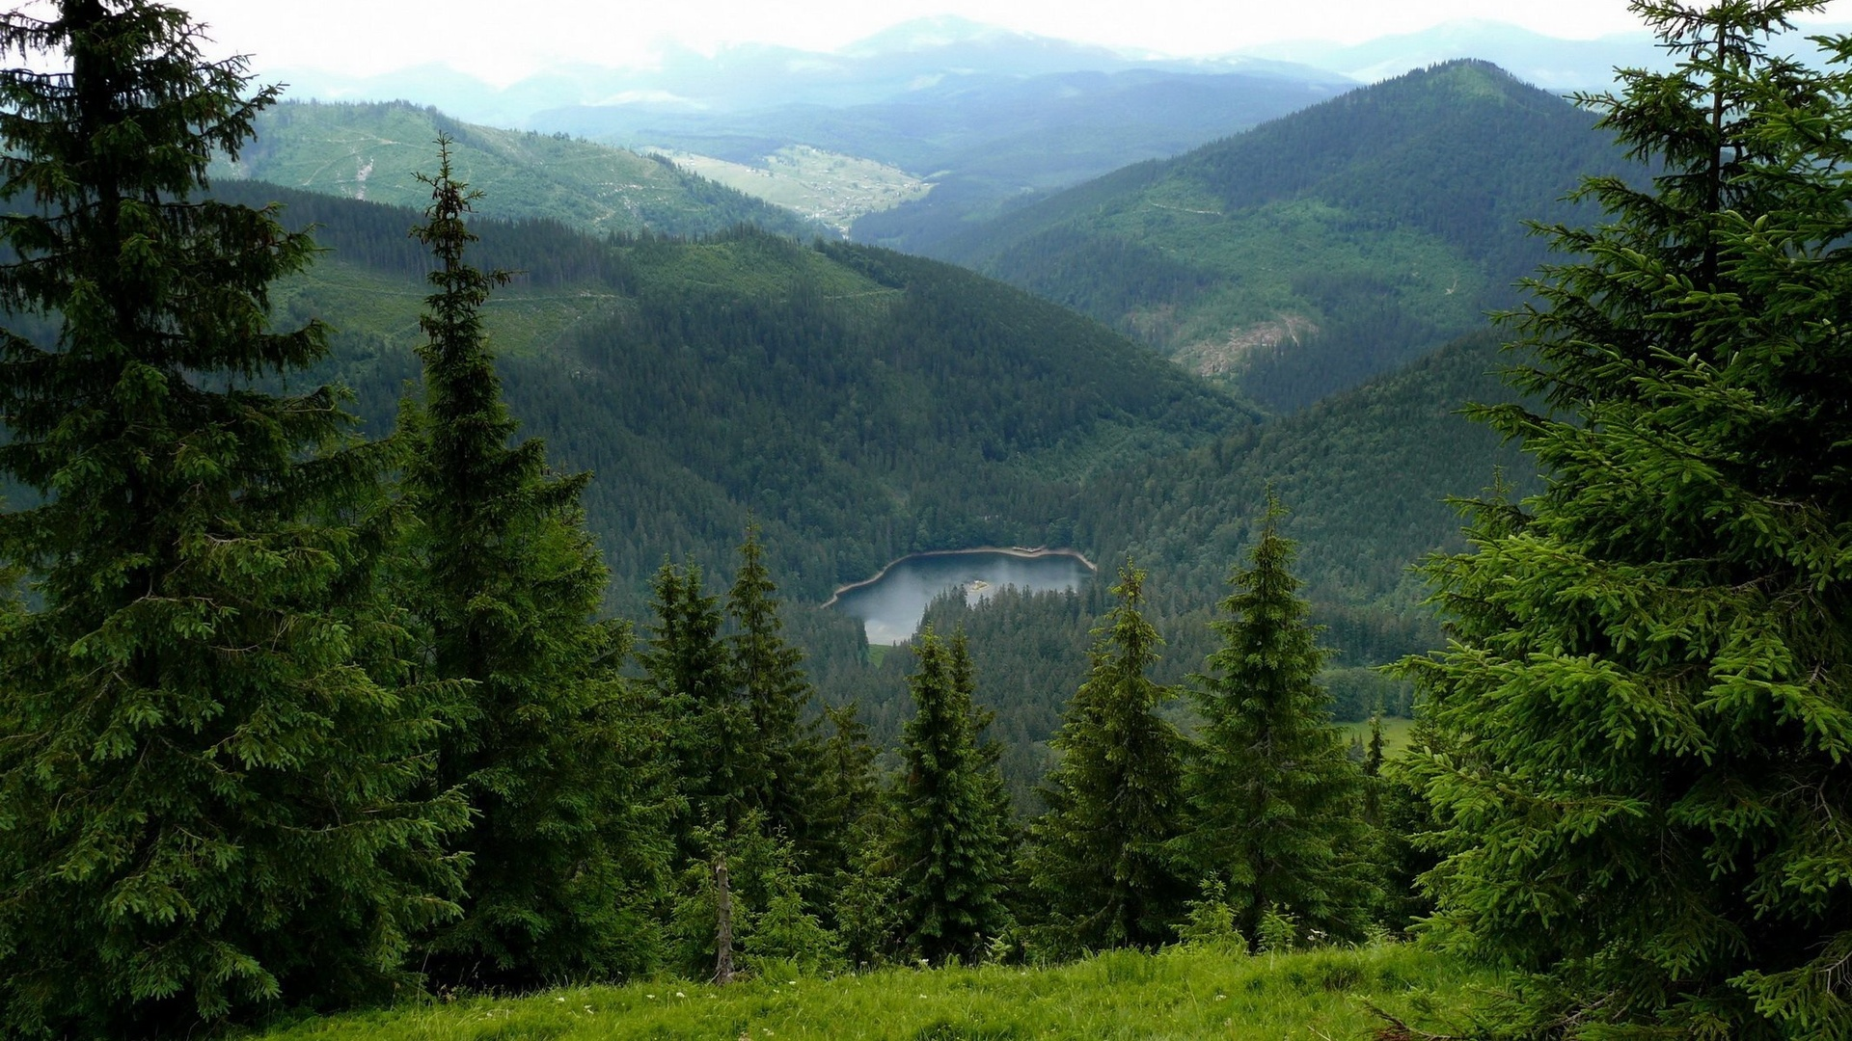
Чудо Карпат – смереки

Slide 7
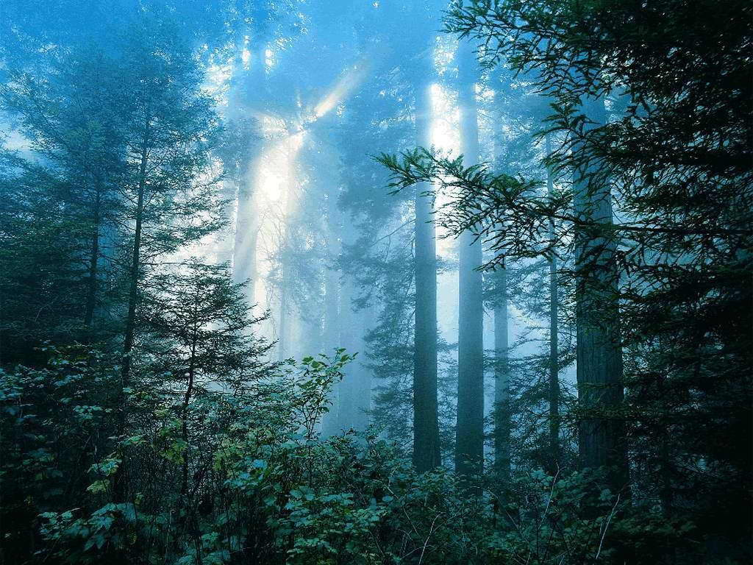
Пишучи твір «Тіні забутих предків», М.Коцюбинський зізнався:
«Коли б я хоч трохи переніс на папір колорит Гуцульщини і запах Карпат, то й з того був бизадоволений».

Slide 8
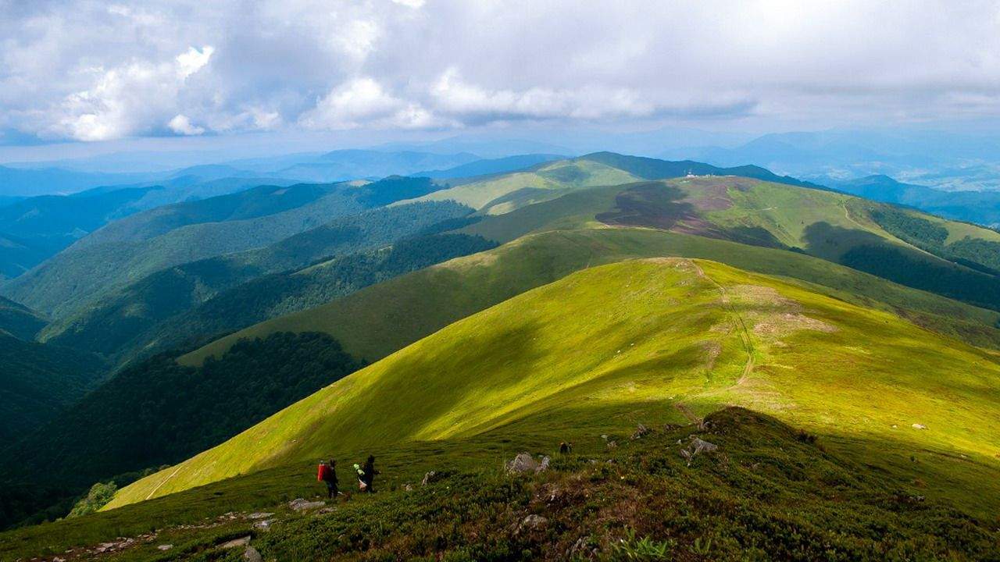
Полонина – безліса ділянка верхнього поясу Карпат, що використовується як пасовисько та для сінокосу.

Slide 9
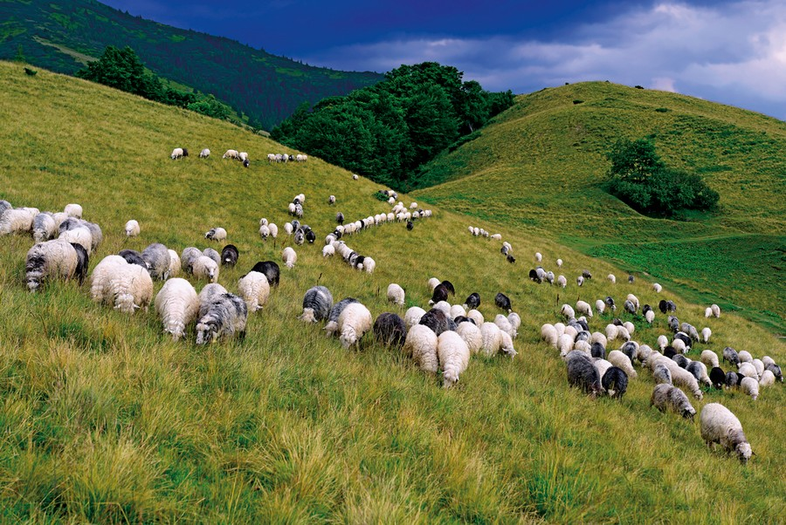

Slide 10
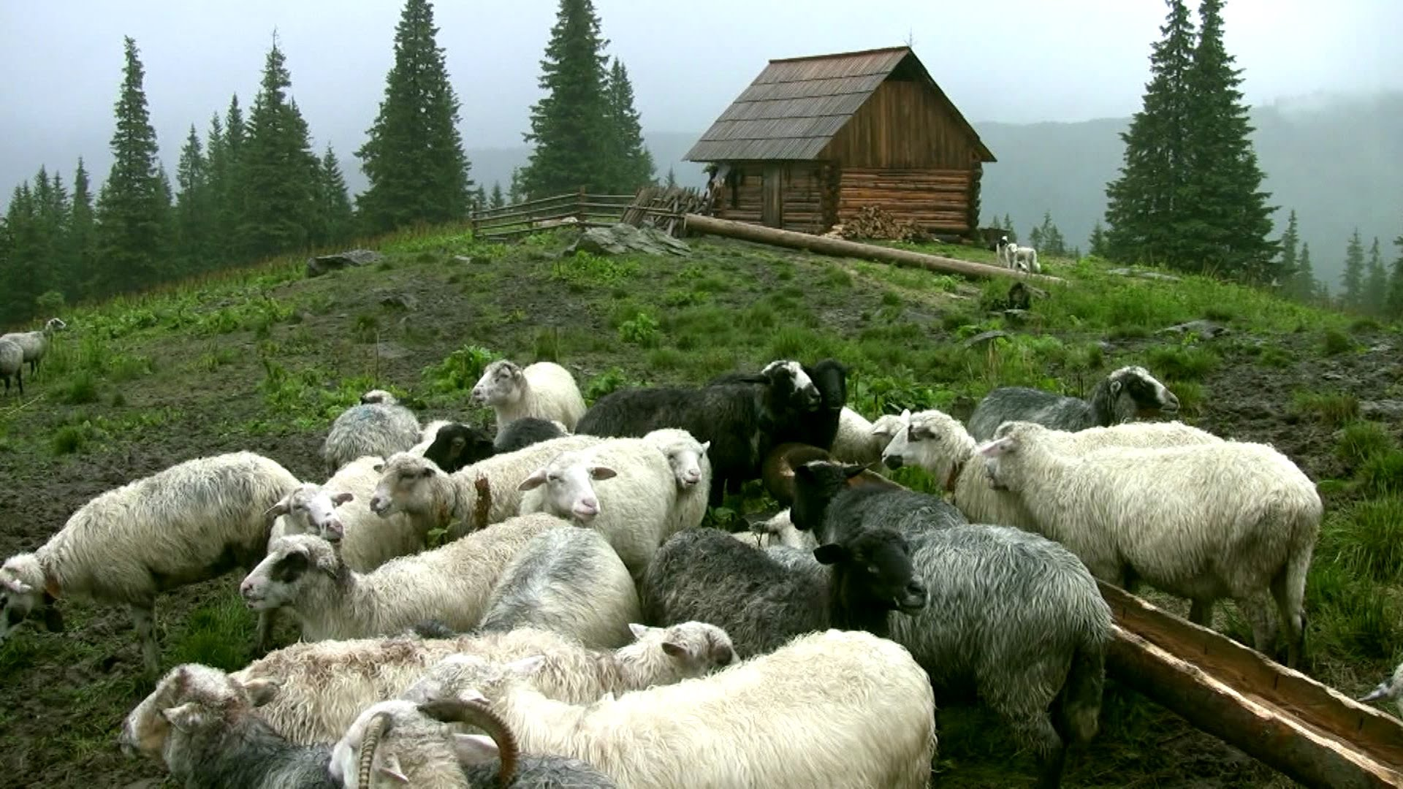

Slide 11
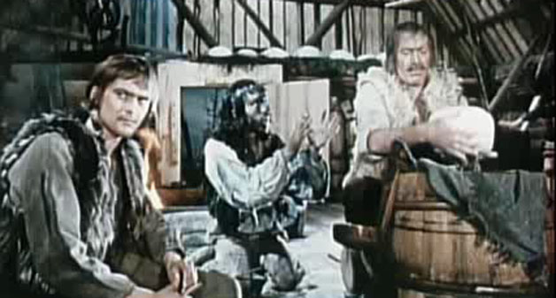
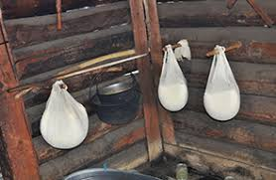
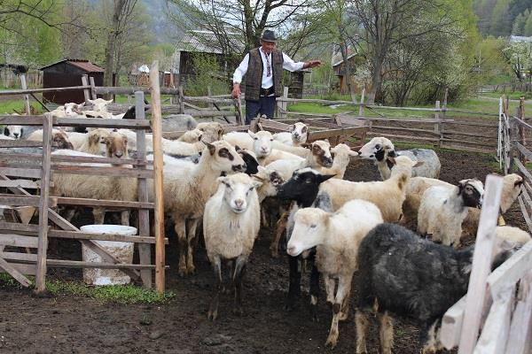
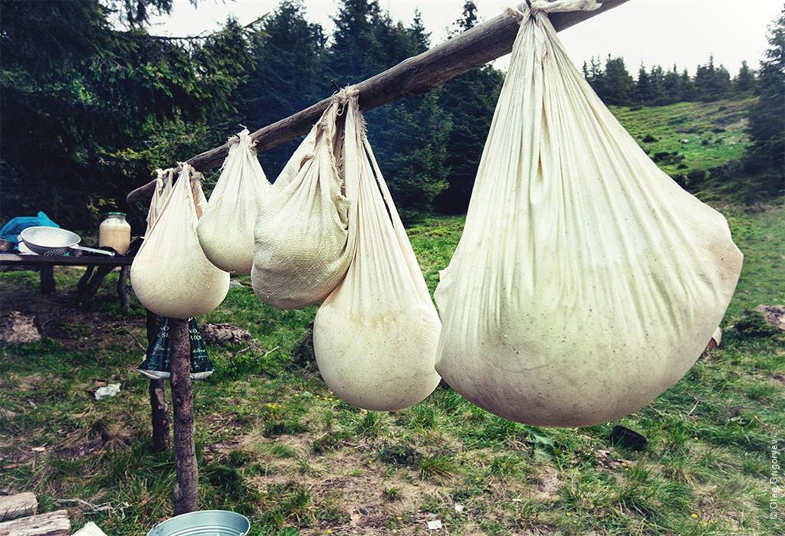
Виготовлення бринзи

Slide 12
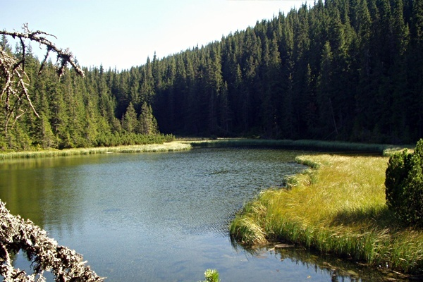
Річка Черемош – священна вода Карпат

Slide 13
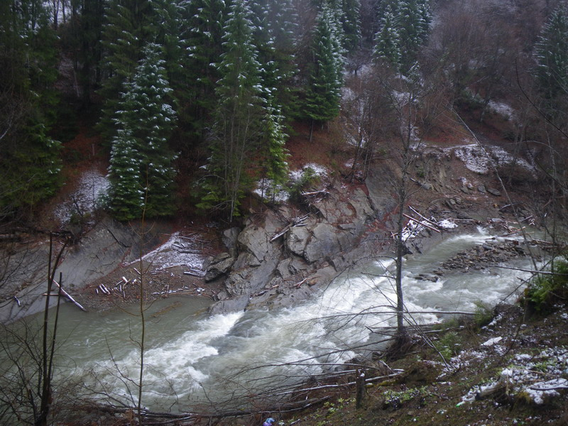

Slide 14
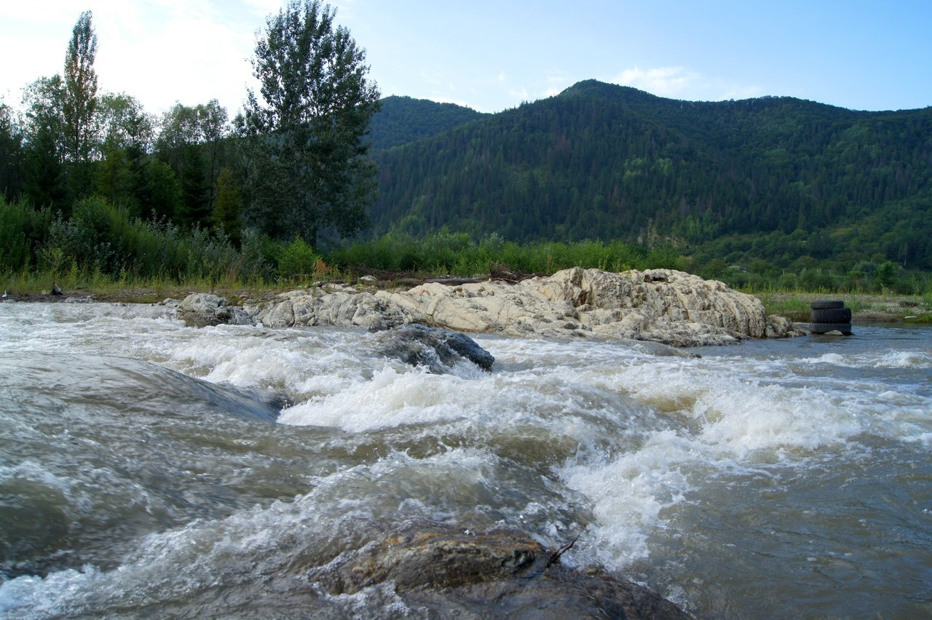

Slide 15
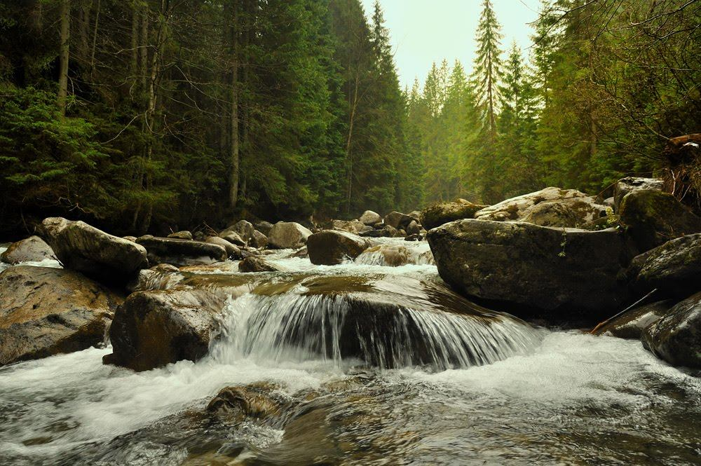

Slide 16
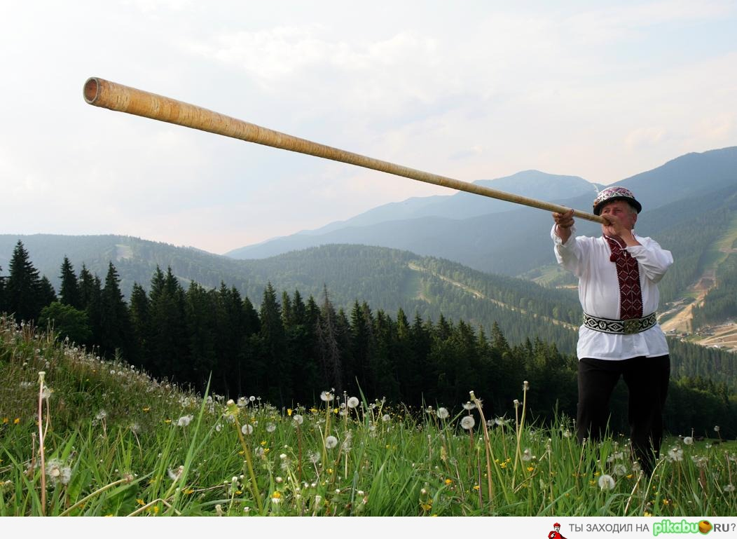
Трембіта — унікальний український інструмент, який потрапив до Книги рекордів Гіннеса. Трембіта є найдовшим інструментом світу, його довжина від 3 до 8 метрів.

Slide 17
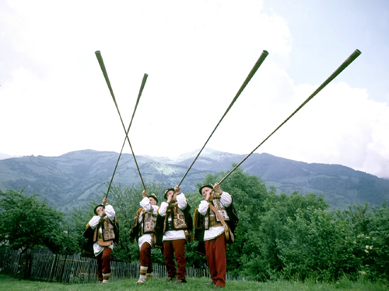
Споконвіку трембіта була єдиним засобом зв'язку чабанів із селом.
Так попереджали про небезпеку, сповіщали про народження дитини, припрошували людей на весілля, плакали, коли проводжали людину в останню путь.

Slide 18

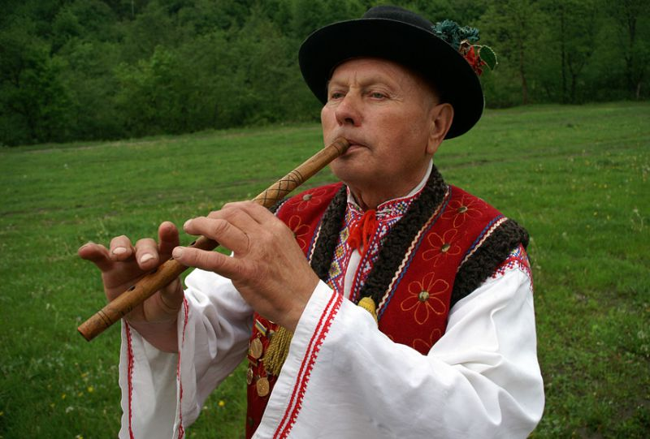
Флояра – різновид флейти, має довжину 30 – 80 см

Slide 19
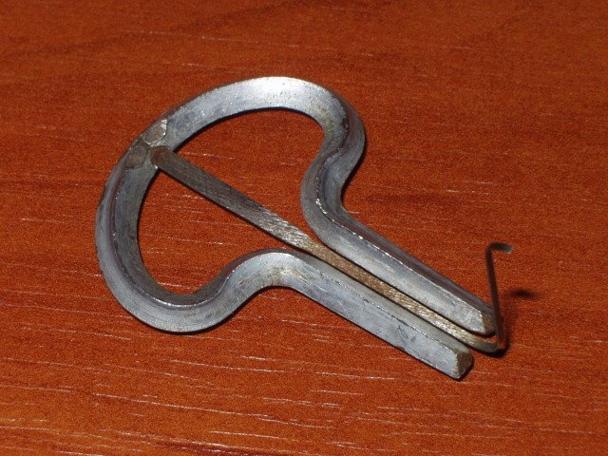
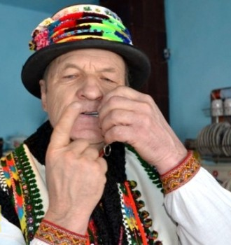
Дримба – щипковий інструмент, який використовується в гуцульському музичному побуті.
Невеличка металева підківка зі сталевим язичком. Посередині притискається до рота.

Slide 20

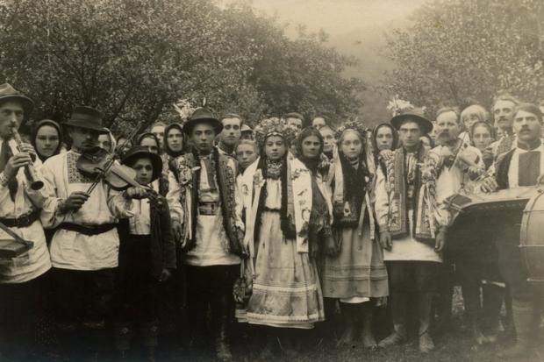
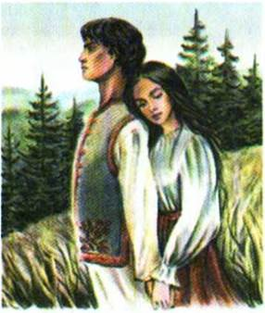
Тема: зображення життя гуцулів
у Карпатах на межі ХІХ – ХХ ст.
у гармонії з природою, традиціями і звичаями, з язичницькими й християнськими віруваннями.
Ідея: оспівування високого й красивого почуття — кохання.

Slide 21
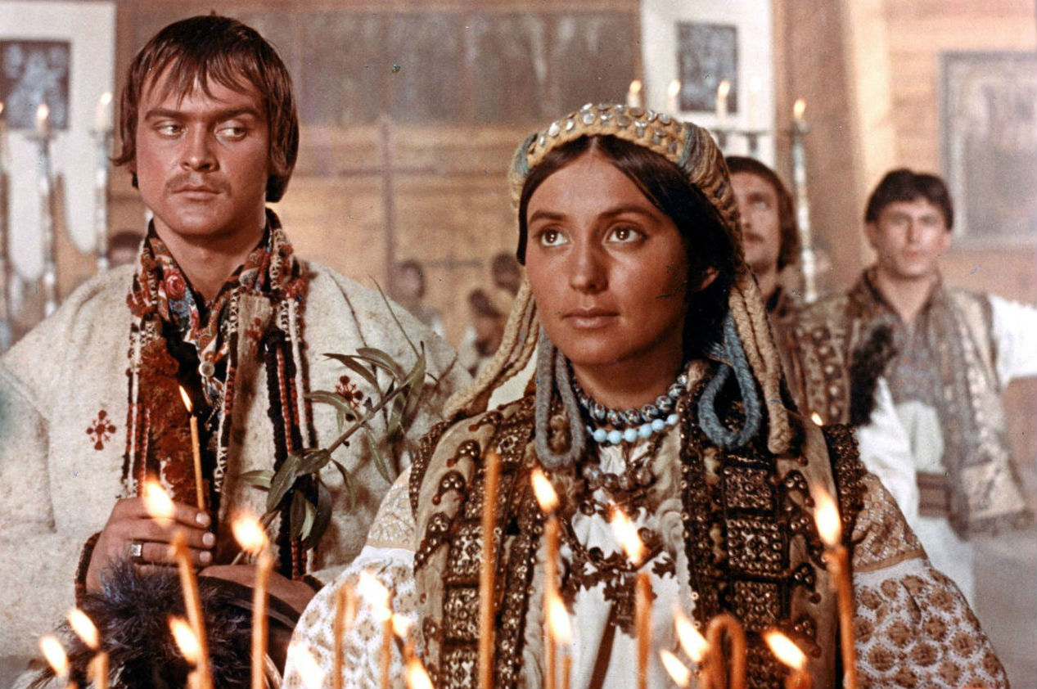
Проблематика твору
гармонія між людиною і світом природи;
проблема добра і зла;
сила кохання і неможливість існування без нього;
вплив мистецтва на людину;
вибір між життям і смертю.

Slide 22
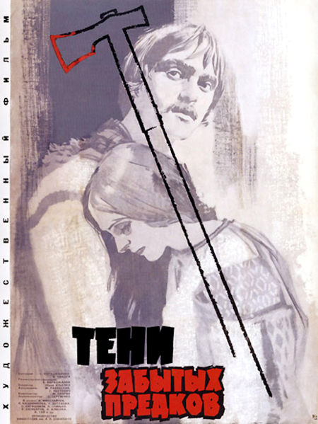


Інші назви:
«Тіні минулого»
«Голос віків»
«Відгомін
предковіку»
«Дар предків
забутих»

Slide 23

Система образів
повісті Михайла Коцюбинського

Slide 24
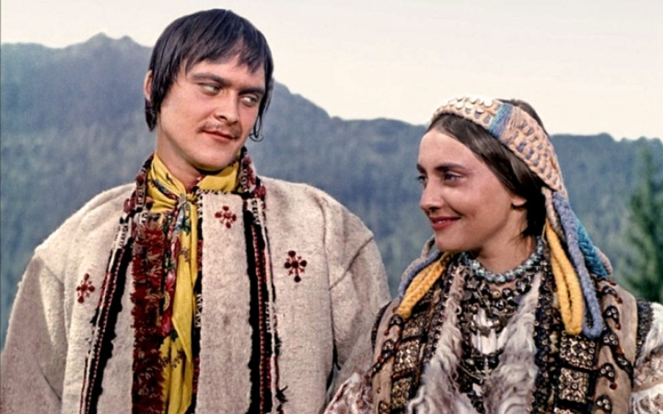
Гуцульські
Ромео і Джульєтта

Slide 25

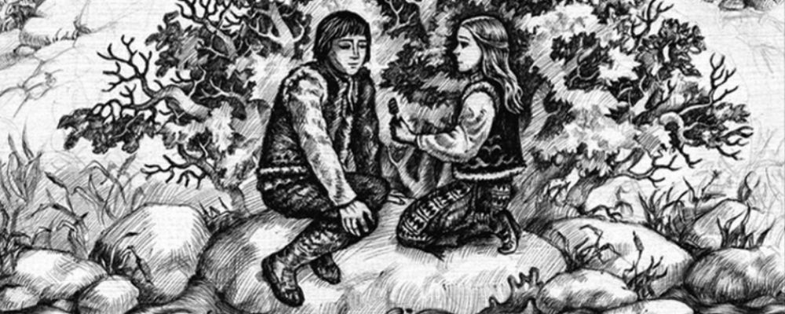
Знайомство Івана й Марічки
«… А ти нащо коло воза стояла? Вона подумала трохи, не знаючи, що одповісти, і почала шукати щось за пазухою. Витягла, врешті, довгий цукерок. — Ади! Половину вкусила, а другу поважним, повним довір'я рухом подала йому. — На! Він завагався, але узяв».

Slide 26

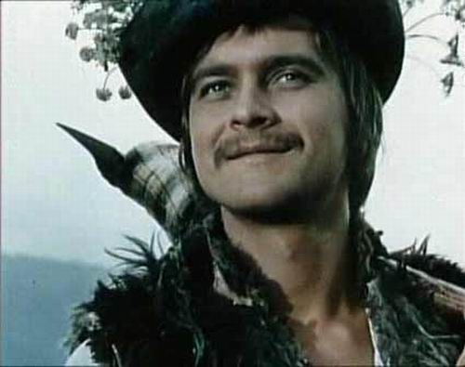
Іван Палійчук
«Іван все плакав, кричав по ночах, погано ріс … Не раз вона з ляком думала навіть, що то не од неї дитина. Не "сокотилася" баба при злогах, не обкурила десь хати, не засвітила свічки - і хитра бісиця встигла обміняти її дитину на своє бісеня», тому мати називала його «обмінником»
«Іван був дев’ятнадцятою дитиною в гуцульській родини Палійчуків»

Slide 27
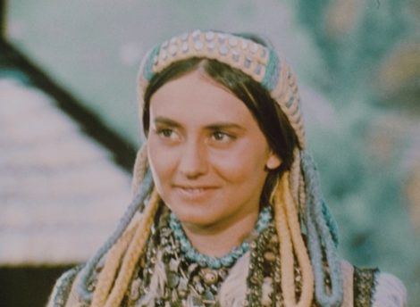
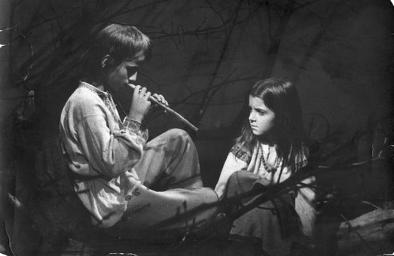
Марічка Гутенюк
«Марічка обзивалась на гру флояри, як самичка до дикого голуба, — співанками. Вона їх знала безліч...»

Slide 28
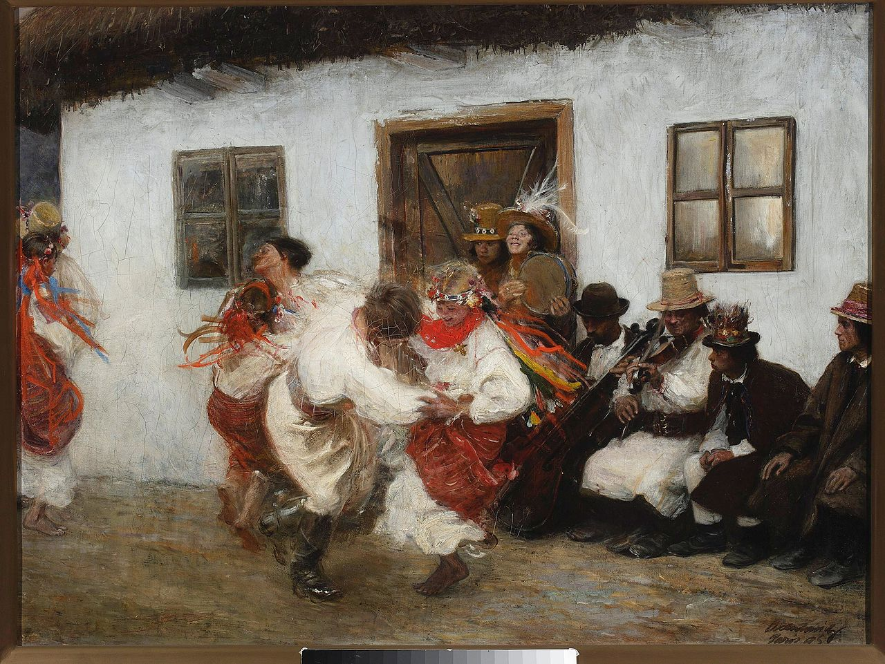
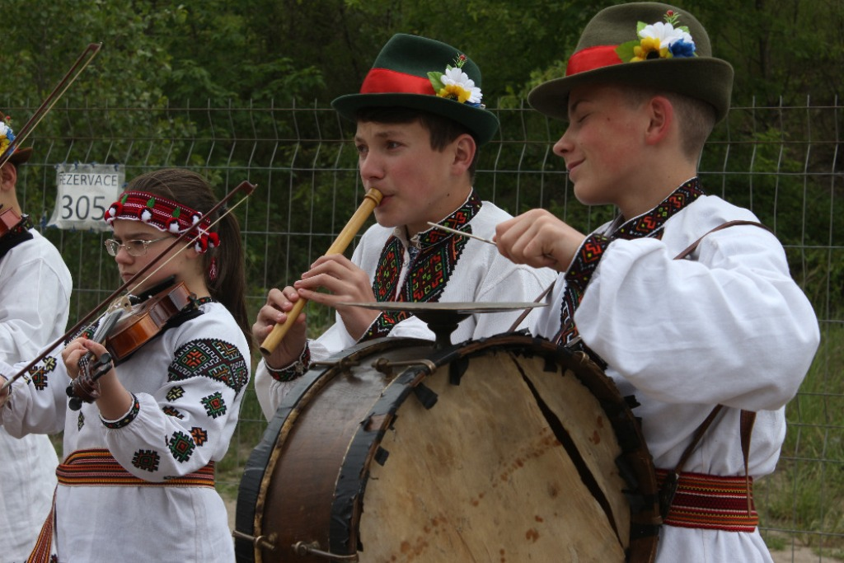
Коломийки— це початково танцювальна пісня, яку й досі співають до танцю, стала улюбленою формою ліричної пісні на західноукраїнській території.
Коломийками також називають коротенькі пісеньки (співаночки), що можуть виступати як приспівки до танцю

Slide 29
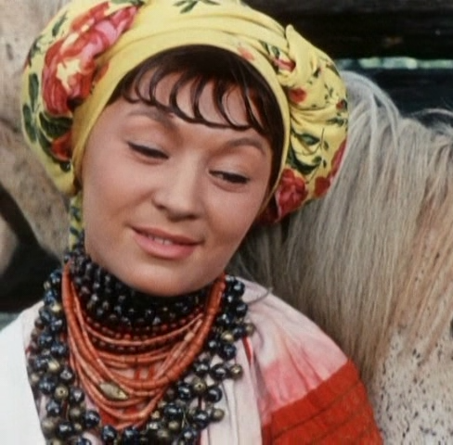
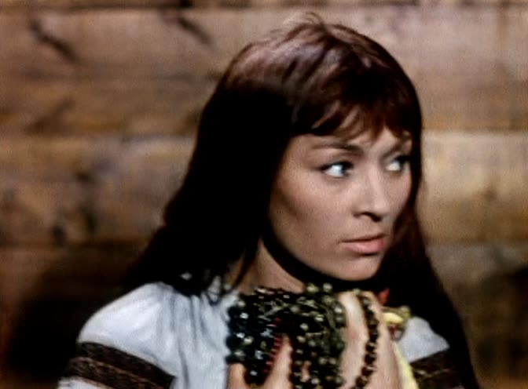
Палагна
«була з багацького роду, фудульна, здорова дівка, з грубим голосом й воластою шиєю. Правда, вона любила пишне лудіння, і немало десь піде грошей на шовкові хустки та дорогі згарди, але то байка!”

Slide 30
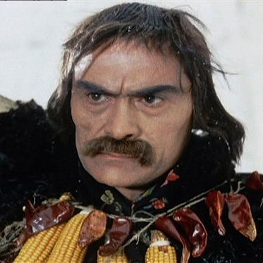
Мольфар Юра
У культурі гуцулів так називають наділену надприродними здібностями людину.
Як вважають місцеві жителі, мольфари бувають добрі або злі. Для лікування людей та керування силами природи (наприклад, хмарами) мольфари використовують замовляння, спеціальні пристрої та трави

Slide 31
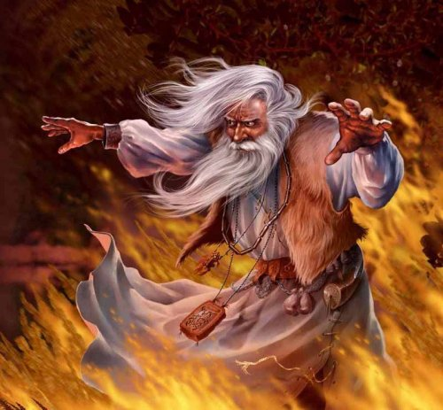
«Він був як бог, знаючий і сильний, той градівник і мольфар. У своїх дужих руках тримав сили небесні й земні, смерть і життя, здоров'я маржинки й людини».

Slide 32
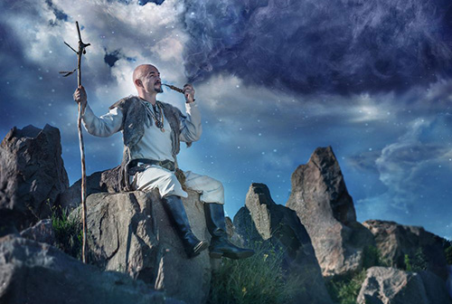
«Став проти хмари, одна нога наперед, і склав руки на грудях. Закинув назад бліде обличчя і вперся похмурим оком у хмару. Тоді Юра підняв до хмари ціпок, що тримав у руці, і крикнув у синій клекіт: «Стій! Я тебе не пускаю!..»
Юра заклинав її йти «у безвісті, у провалля», але не на сіножаті, бо пропаде худоба. Нарешті хмара скорилася».

Slide 33
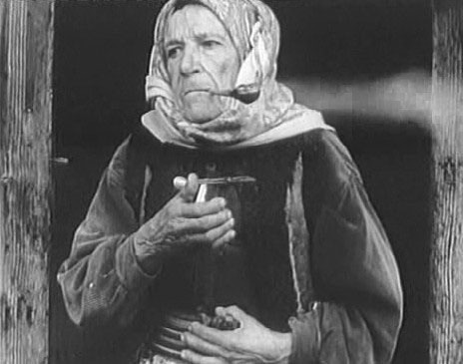
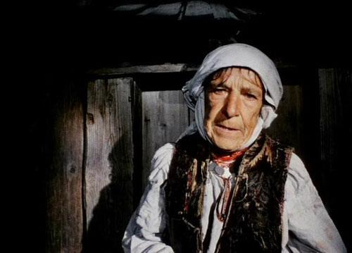
Відьма баба Хима
Слово відьма спочатку вживалося в значенні «та, що все знає, відає»,
звідки розвинулося подальше «ворожка»,
а пізніше — «зла, сварлива жінка».
«Чого вона тільки не виробляла, ота родима відьма! Перекидалась у полотно, що біліло смерком попід лісом, повзла вужем або котилась горбами прозорим клубком. Спивала, нарешті, місяць, щоб було темно, як йде до чужої худоби. Не один присягався, що бачив, як вона терницю доїть: заб'є у неї чотири кілки, неначе дійки,— і надоїть повну дійницю».

Slide 34
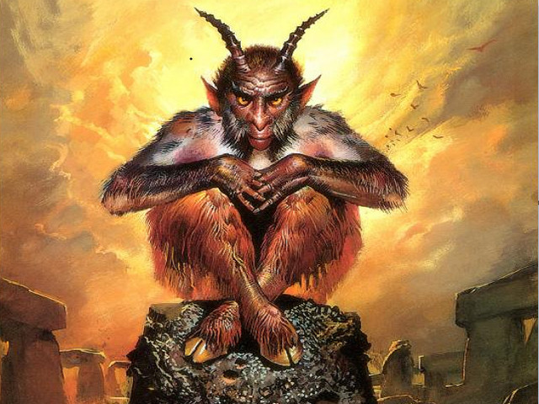
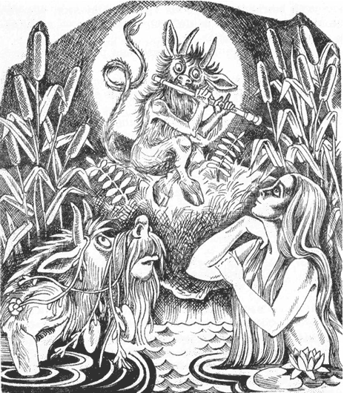
Щезник
«На камені, верхи, сидів «той», щезник, скривив гостру борідку, нагнув ріжки і, заплющивши очі, дув у флояру».
За давніми віруваннями гуцулів, щезник — це чорт, що раптово з'являється, раптово зникає.

Slide 35
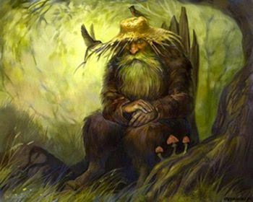
Образ Чугайстра (Чугайстрина, діда, лісового чоловіка, гая, ночника) не відомий іншим слов'янам.
Його знають тільки в українських Карпатах.
Чугайстир
«Він був без одежі. М'яке волосся покривало все його тіло, оточало круглі і добрі очі, заклинилось на бороді і звисало на грудях.
Се був веселий чугайстир, добрий лісовий дух, що боронить людей од нявок. Він був смертю для них: зловить і роздере».

Slide 36
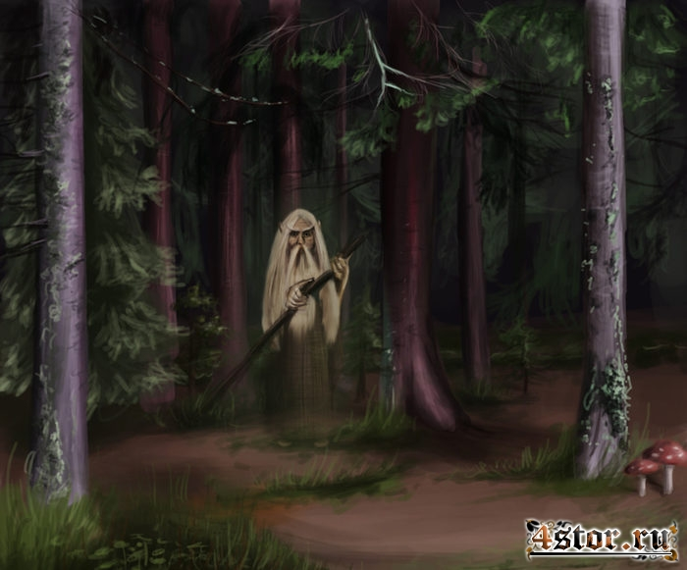
Чугайстир виступає у досить невизначеному окресленні: іноді як високий чоловік, одягнутий у біле, іноді як покритий довгим волоссям. Поведінкою нагадує лісовика. За повір'ями, колись він був звичайною людиною, але його закляли чаклуни. У лісі він ловить нявок і поїдає їх. Проте до людей чугайстир ставиться доброзичливо. Поспілкувавшись із ними при зустрічі, він відпускає їх, не заподіявши шкоди.

Slide 37
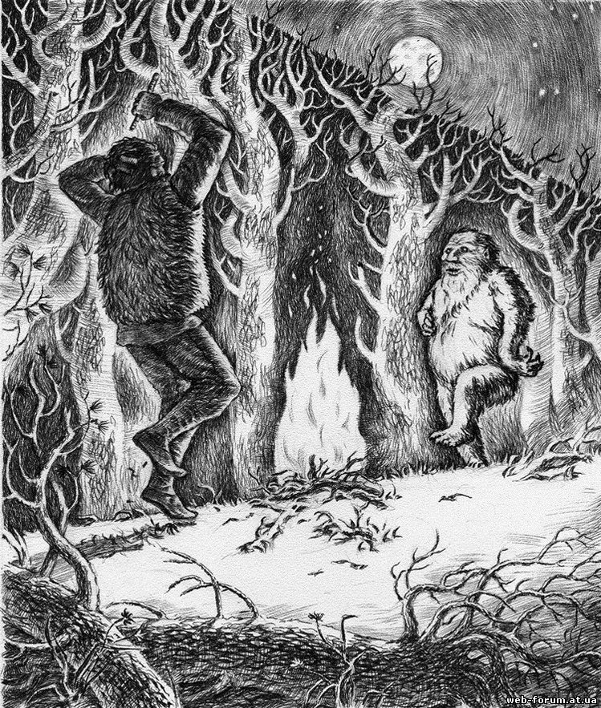
Танець Івана з чугайстром

Slide 38
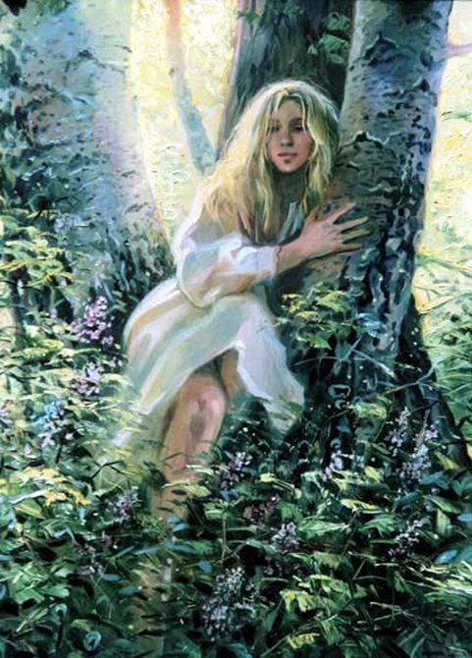
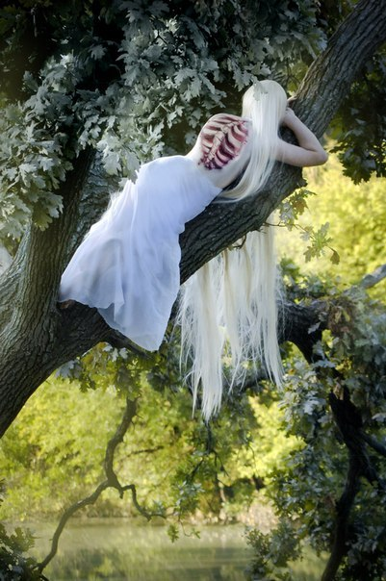
Нявка
Нявка – казкова лісова істота в образі гарної оголеної дівчини з довгим розпущеним волоссям; лісова німфа.

Slide 39
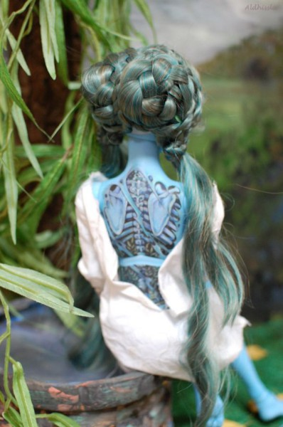
«Іван бачив перед собою Марічку, але йому дивно, бо він разом з тим знає, що то не Марічка, а нявка. Йшов поруч із нею й боявся пустити Марічку вперед, щоб не побачить криваву діру ззаду у неї, де видно серце, утробу і все, як се у нявки буває».
Мавки символізують душі дітей, які народилися мертвими чи померли нехрещеними. Вони часто постають у вигляді молодих привабливих дівчат, які танцями і співом заманюють хлопців у ліс, де залоскочують їх до смерті або стинають їм голови.

Slide 40


У 1964 році режисер Сергій Параджанов та оператор
Юрій Іллєнко зняли однойменний фільм.
Юрій Іллєнко
(1936 – 2010)
Сергій Параджанов
(Саркіс Параджанян)
(1924 – 1990)

Slide 41

Фільм "Тіні забутих предків" отримав 39 міжнародних нагород, 28 призів на кінофестивалях (із них – 24 Гран-прі) у 21 країні й увійшов до Книги рекордів Гіннеса.

Slide 42


Slide 43


Іван Миколайчук
(1941 – 1987)
Лариса Кадочникова
(нар. 1937 р.)

Slide 44



